Slide 1
Дидактическое пособие. Экологический планшет «Берегите воду!»
МДОАУ «Детский сад №106» г. Орска.
Воспитатель :Витько Т.Н.
Высшая кв.к.

Slide 2
Актуальность
Вода – одно из главных богатств на Земле. Трудно представить, что стало бы с нашей планетой, если бы исчезла пресная вода. А такая угроза существует. Пресной воды становится всё меньше и меньше.
От загрязненной воды страдает все живое, она вредна для жизни человека.
Без воды нет жизни на Земле. Вода — это не только источник жизни, который питает нас энергией. Ее сила почти безгранична, а люди так небрежно ведут себя по отношению к этому подарку природы.
Вода – это бесценный дар природы, который нужно бережно сохранять

Slide 3
Цель
сформировать у детей знания о значении воды в жизни человека: вода - источник жизни;
воспитывать социальные навыки

Slide 4
Задачи
Уточнить и расширить представление детей о воде(снег,дождь,туман)
Стимулировать у детей процессы познания и вовлекать их в совместную исследовательскую деятельность.
Развивать любознательность, мышление и познавательную активность.
Воспитывать бережное отношение к природным ресурсам.
Повысить воспитательную компетентность в экологическом образовании дошкольников

Slide 5
Материалы использованные при изготовлении макета:
Картон
Ткань
Картинки ламинированные
Конверты(пластик)
Спичечные коробочки

Slide 6
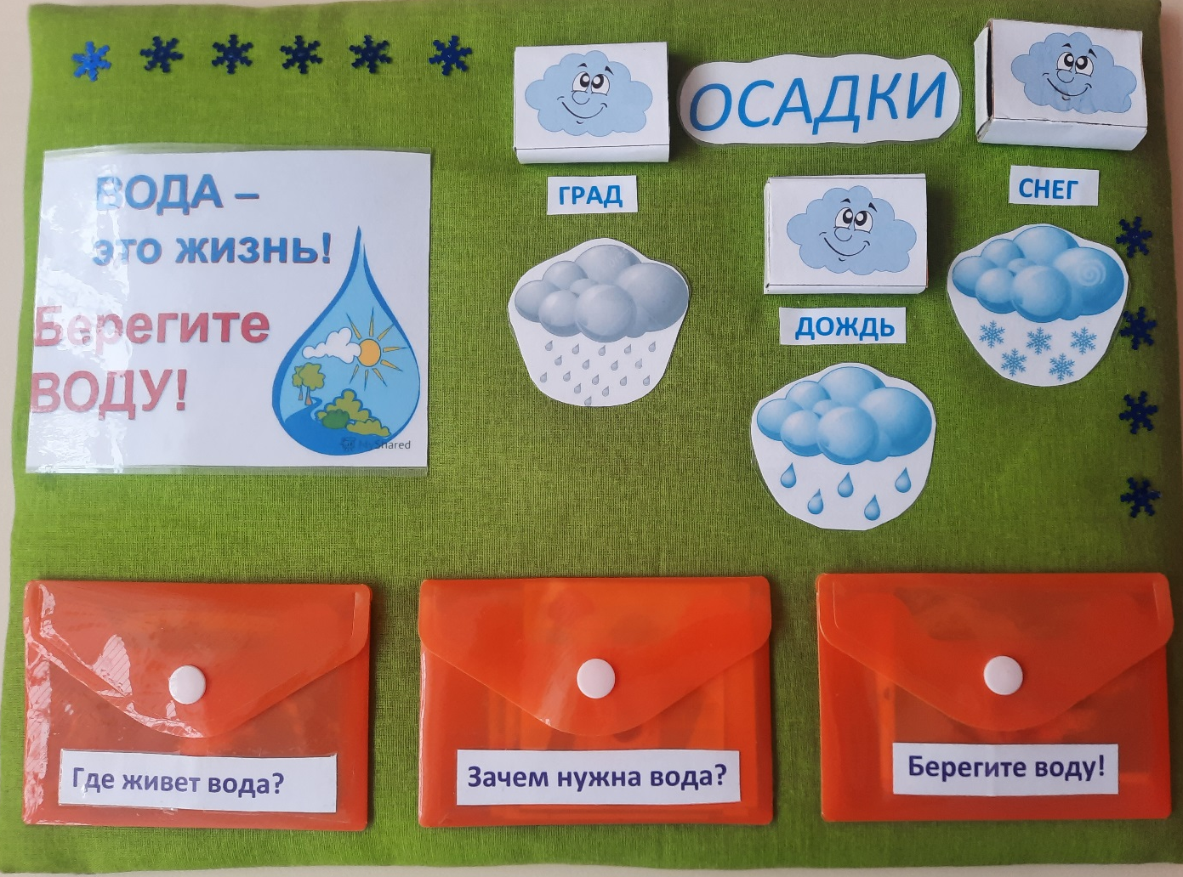
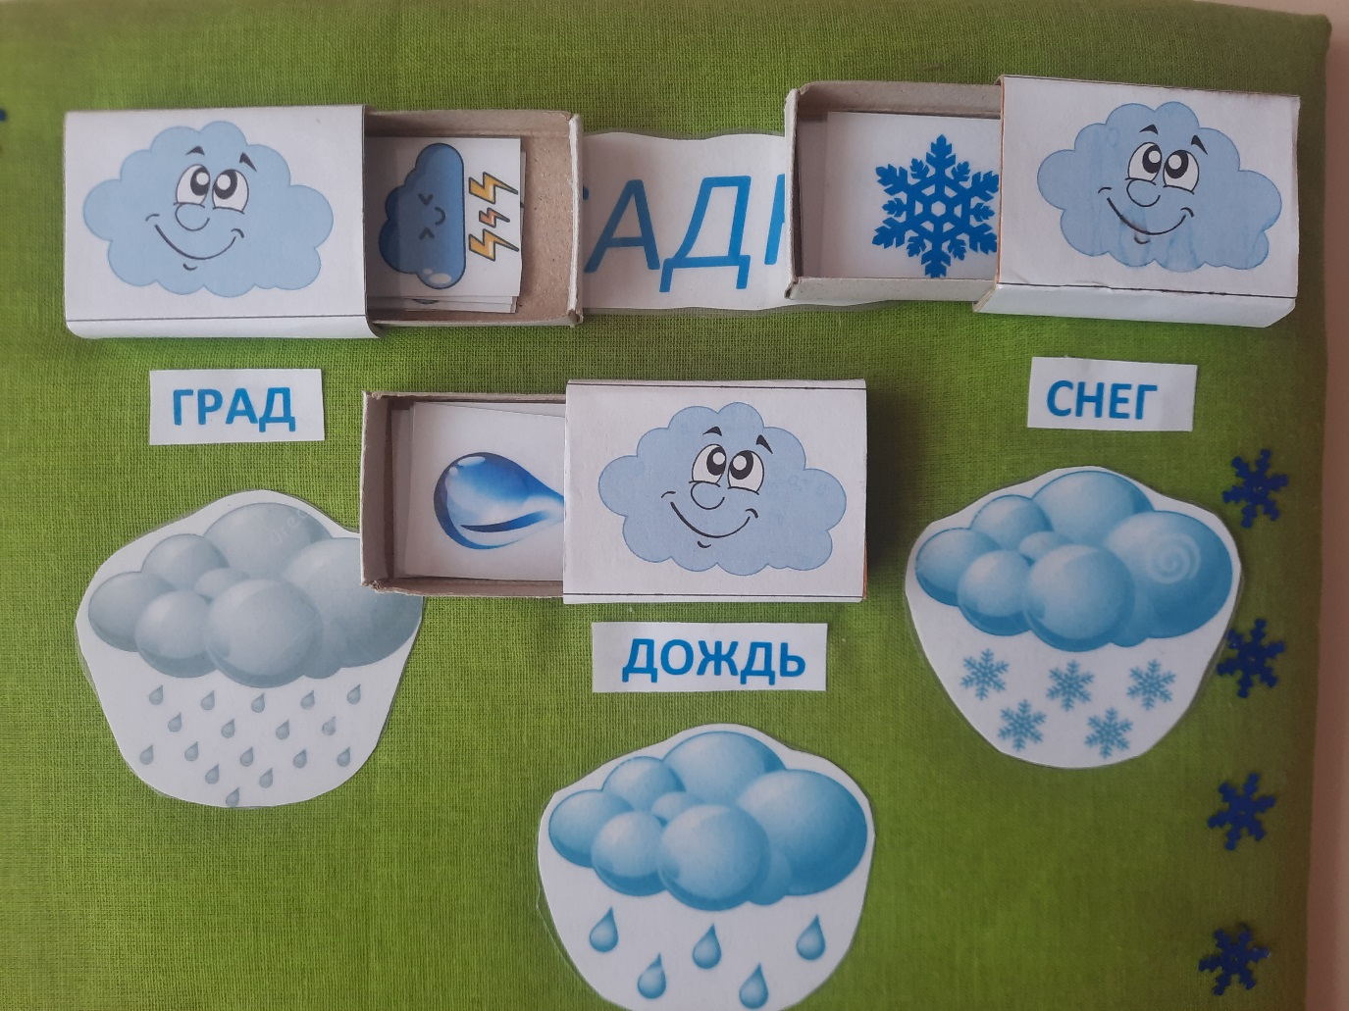
Берегите воду!

Slide 7
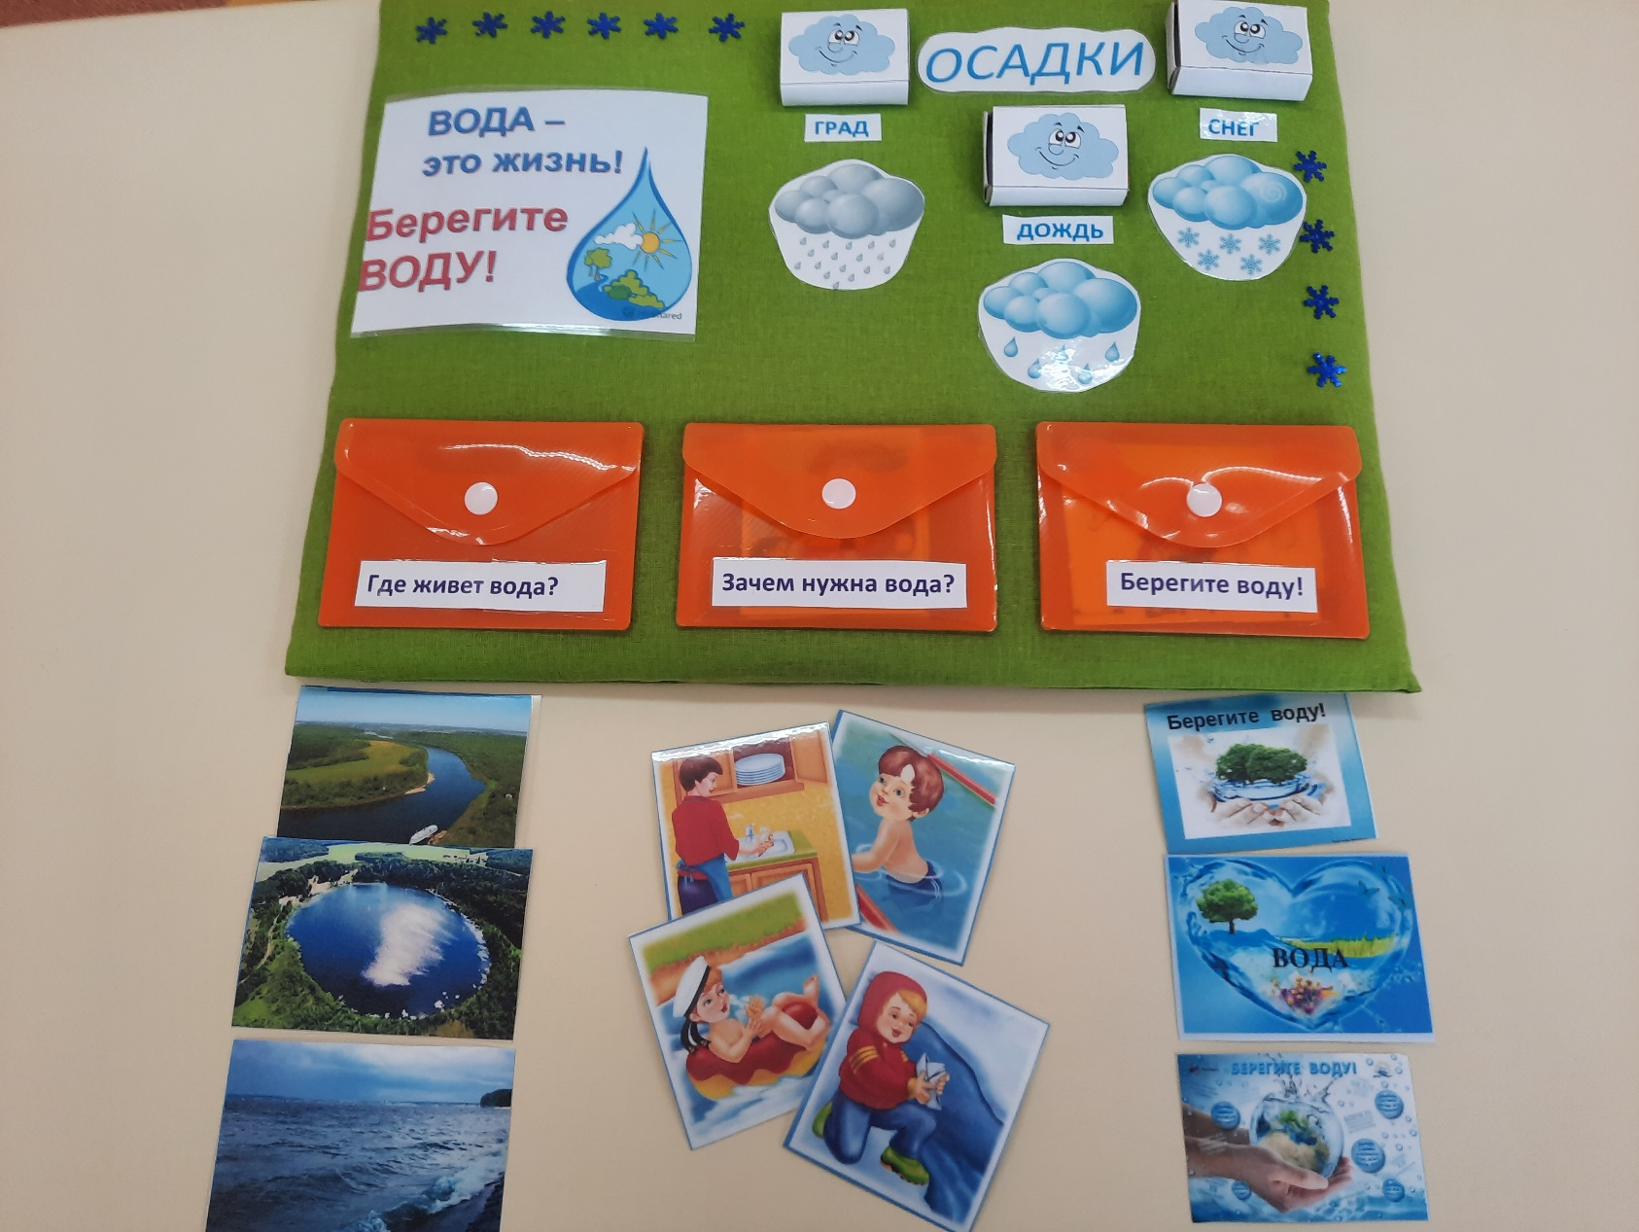
Содержание конвертов

Slide 8
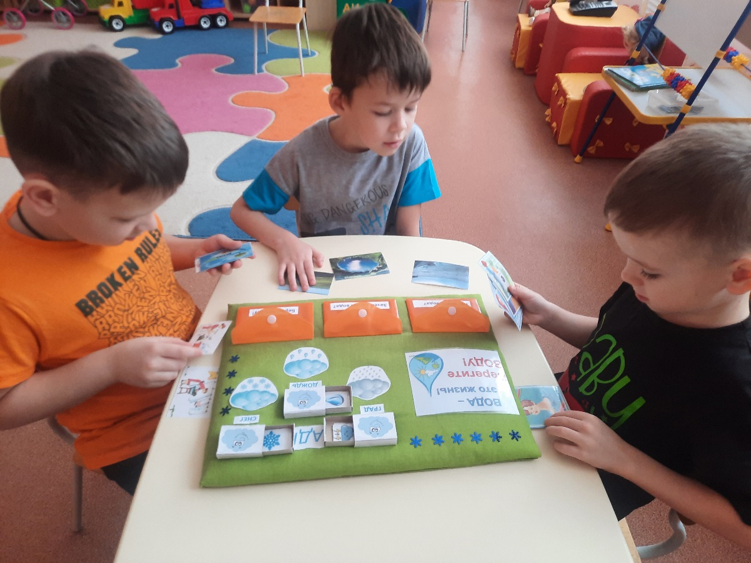
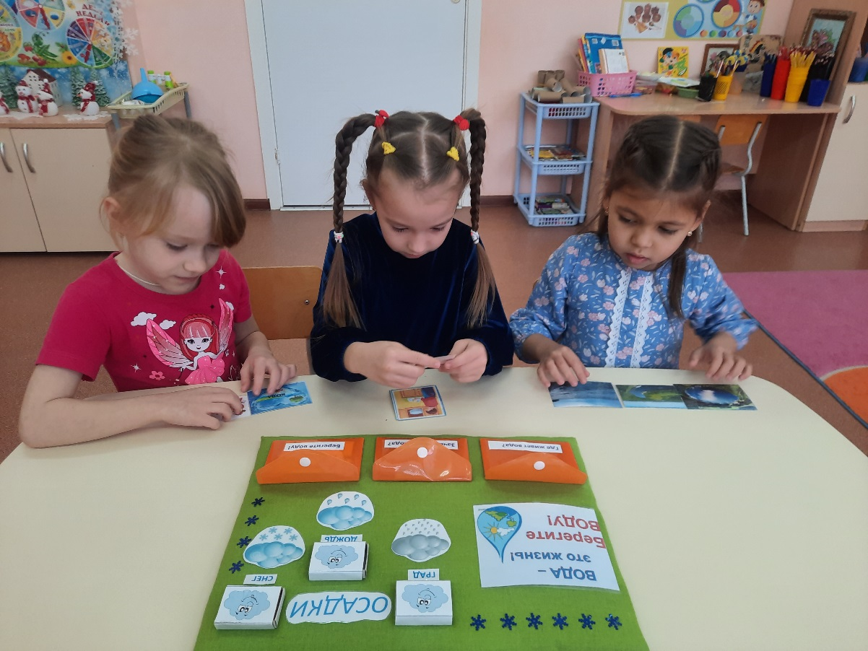
Описание работы с планшетом.
Детям предлагаются картинки для рассматривания. Нужно объяснить что изображено и почему картинки находятся каждый в конверте с определенным названием.

Slide 9

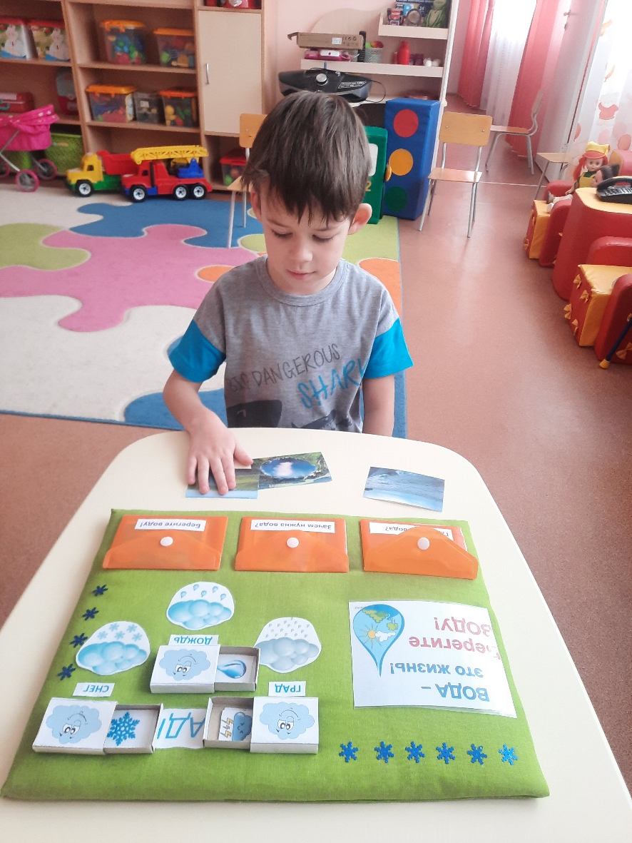
Также с детьми проговариваем в каком состоянии может быть вода (снег, дождь, туман)

Slide 10
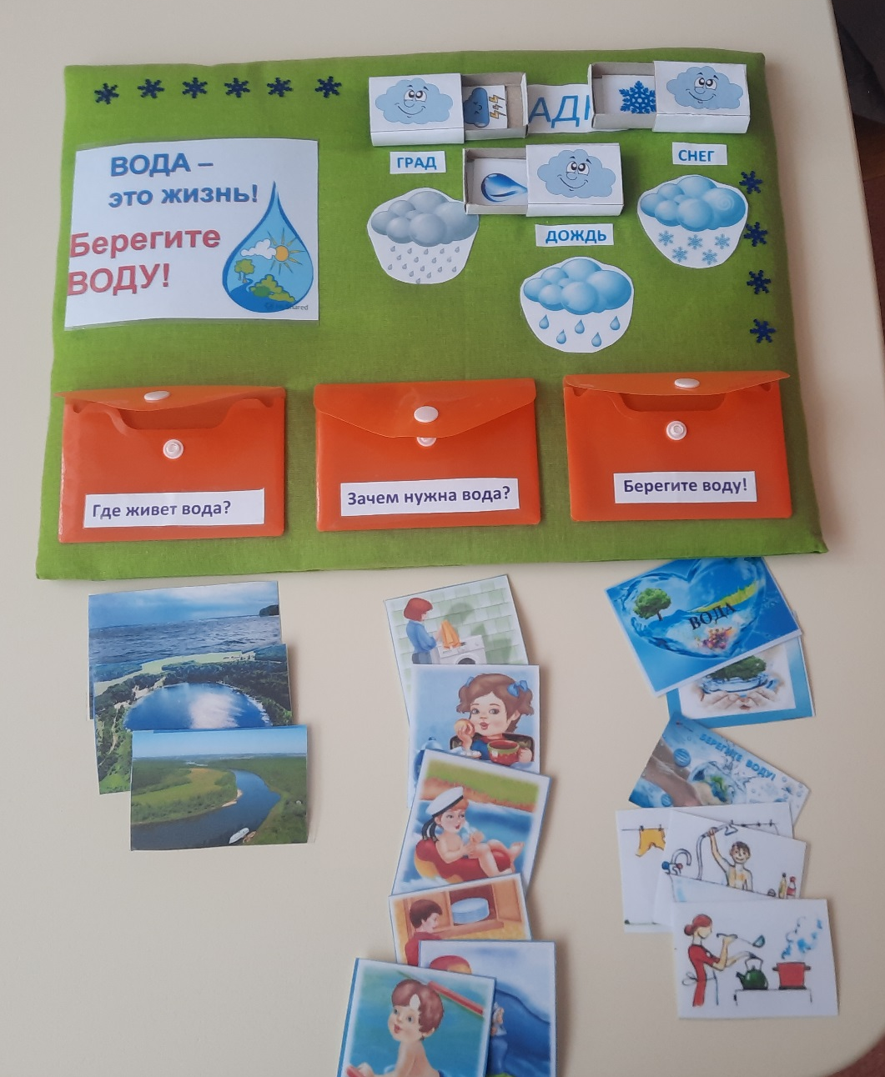
Дети проговаривают:
Где живет вода? Зачем нужна вода? Что нужно делать чтобы сохранить воду?

Slide 11


